Slide 1

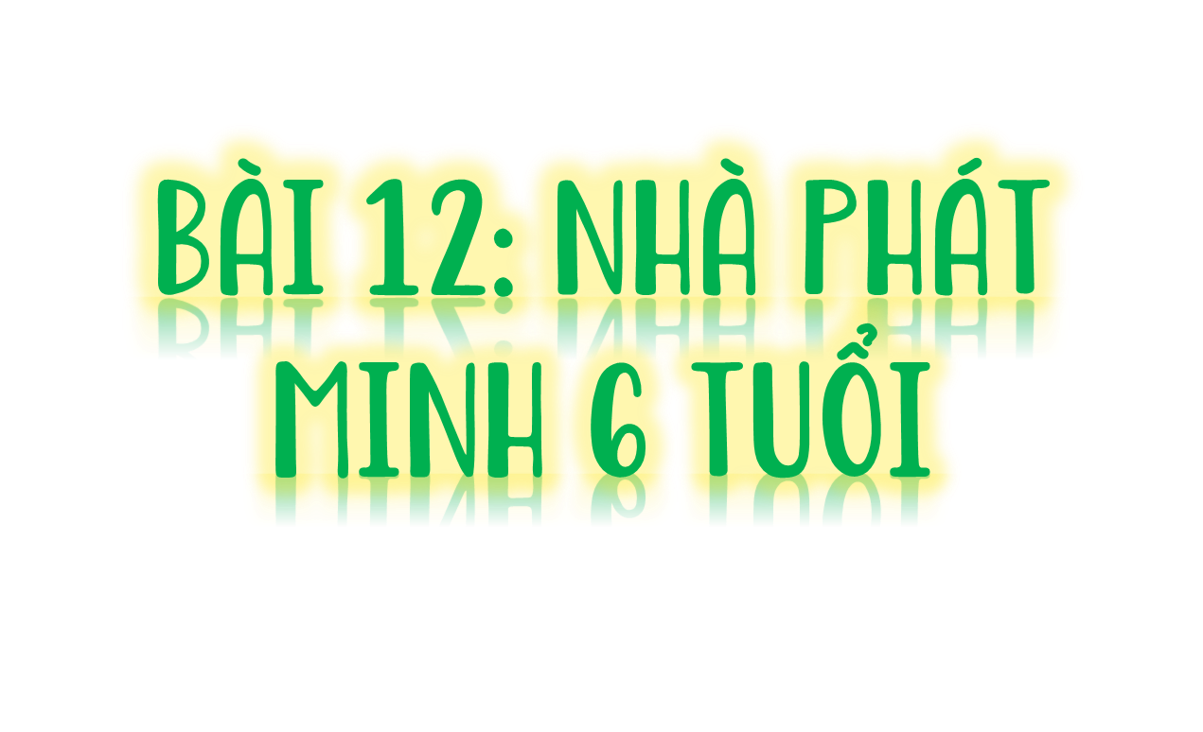





TOÁN

Slide 2
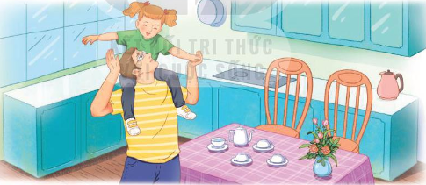
Ma-ri-a sinh ra trong một gia đình sáu đời có người là giáo sư đại học. Cô bé rất thích quan sát. Hồi cô 6 tuổi, có lần, gia đình tổ chức bữa tiệc. Cô bé nhận thấy một điều lạ: Mỗi lần gia nhân bưng trà lên, tách đựng trà thoạt đầu trượt trong đĩa. Nhưng khi nước trà rót ra đĩa thì những tách trà kia bỗng nhiên dừng chuyển động, cứ như bị cái gì đó ngăn lại. Ma-ri-a nghĩ mãi mà vẫn không hiểu vì sao. Thế là cô lặng lẽ rời khỏi phòng khách.
Cô bé vào bếp, lấy một bộ đồ trà ra và tự mình làm đi làm lại thí nghiệm. Cuối cùng cô cũng hiểu ra: Khi giữa tách trà và đĩa có một chút nước thì tách trà sẽ đứng yên. Lúc ấy, Ma-ri-a chợt thấy cha đang vào bếp. Cô liền nói với cha phát hiện của mình. Cha cô hết sức vui mừng. Ông nâng bổng cô con gái nhỏ lên vai, đi thẳng ra phòng khách, hân hoan nói: “Đây sẽ là giáo sư đời thứ bảy của gia tộc tôi!”.
Về sau, Ma-ri-a trở thành giáo sư nhiều trường đại học danh tiếng của Mỹ. Năm 1963, bà vinh dự được tặng Giải thưởng Nô-ben Vật lí.
(Theo Gương hiếu học của 100 danh nhân đoạt giải Nô-ben)

Slide 3




Ma-ri-a sinh ra trong một gia đình sáu đời có người là giáo sư đại học. Cô bé rất thích quan sát. Hồi cô 6 tuổi, có lần, gia đình tổ chức bữa tiệc. Cô bé nhận thấy một điều lạ: Mỗi lần gia nhân bưng trà lên, tách đựng trà thoạt đầu trượt trong đĩa. Nhưng khi nước trà rót ra đĩa thì những tách trà kia bỗng nhiên dừng chuyển động, cứ như bị cái gì đó ngăn lại. Ma-ri-a nghĩ mãi mà vẫn không hiểu vì sao. Thế là cô lặng lẽ rời khỏi phòng khách.
Cô bé vào bếp, lấy một bộ đồ trà ra và tự mình làm đi làm lại thí nghiệm. Cuối cùng cô cũng hiểu ra: Khi giữa tách trà và đĩa có một chút nước thì tách trà sẽ đứng yên. Lúc ấy, Ma-ri-a chợt thấy cha đang vào bếp. Cô liền nói với cha phát hiện của mình. Cha cô hết sức vui mừng. Ông nâng bổng cô con gái nhỏ lên vai, đi thẳng ra phòng khách, hân hoan nói: “Đây sẽ là giáo sư đời thứ bảy của gia tộc tôi!”.
Về sau, Ma-ri-a trở thành giáo sư nhiều trường đại học danh tiếng của Mỹ. Năm 1963, bà vinh dự được tặng Giải thưởng Nô-ben Vật lí.
(Theo Gương hiếu học của 100 danh nhân đoạt giải Nô-ben)
Chia đoạn

Slide 4

Đoạn 1
Ma-ri-a sinh ra trong một gia đình sáu đời có người là giáo sư đại học. Cô bé rất thích quan sát. Hồi cô 6 tuổi, có lần, gia đình tổ chức bữa tiệc. Cô bé nhận thấy một điều lạ: Mỗi lần gia nhân bưng trà lên, tách đựng trà thoạt đầu trượt trong đĩa. Nhưng khi nước trà rớt ra đĩa thì những tách trà kia bỗng nhiên dừng chuyển động, cứ như bị cái gì đó ngăn lại. Ma-ri-a nghĩ mãi mà vẫn không hiểu vì sao. Thế là cô lặng lẽ rời khỏi phòng khách.
Notes:
HS nêu từ khó xong GV gõ ngay từ đó trên BÀI GIẢNG ĐANG TRÌNH CHIẾU luôn mà không cần phải thoát ra. (CLICK CHUỘT VÀO KHUNG TỪ KHÓ ĐỌC VÀ GÕ)

Slide 5
Đoạn 2
Cô bé vào bếp, lấy một bộ đồ trà ra và tự mình làm đi làm lại thí nghiệm. Cuối cùng cô cũng hiểu ra: Khi giữa tách trà và đĩa có một chút nước thì tách trà sẽ đứng yên. Lúc ấy, Ma-ri-a chợt thấy cha đang vào bếp. Cô liền nói với cha phát hiện của mình. Cha cô hết sức vui mừng. Ông nâng bổng cô con gái nhỏ lên vai, đi thẳng ra phòng khách, hân hoan nói: “Đây sẽ là giáo sư đời thứ bảy của gia tộc tôi!”.
Notes:
HS nêu từ khó xong GV gõ ngay từ đó trên BÀI GIẢNG ĐANG TRÌNH CHIẾU luôn mà không cần phải thoát ra. (CLICK CHUỘT VÀO KHUNG TỪ KHÓ ĐỌC VÀ GÕ)

Slide 6
Đoạn 3
Về sau, Ma-ri-a trở thành giáo sư nhiều trường đại học danh tiếng của Mỹ. Năm 1963, bà vinh dự được tặng Giải thưởng Nô-ben Vật lí.
Notes:
HS nêu từ khó xong GV gõ ngay từ đó trên BÀI GIẢNG ĐANG TRÌNH CHIẾU luôn mà không cần phải thoát ra. (CLICK CHUỘT VÀO KHUNG TỪ KHÓ ĐỌC VÀ GÕ)

Slide 7


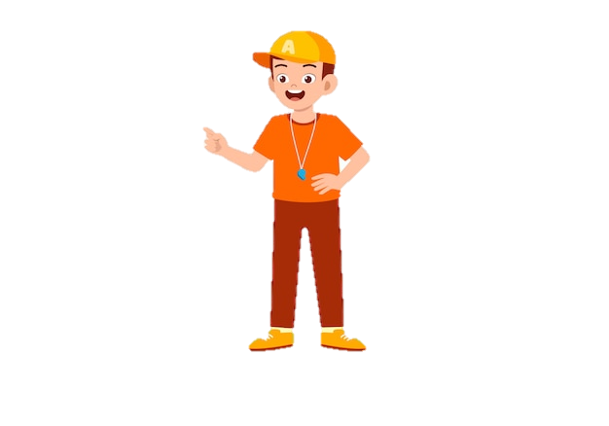

Slide 8
Giải thích từ khó hiểu
Trong bài đọc Nhà phát minh 6 tuổi, có từ nào em chưa hiểu nghĩa?
Notes:
Có một số trường, họ sẽ ghép phần giải thích nghĩa của từ trong mục đọc đoạn luôn, nhưng vì em không rõ các trường ntn, nên em để phần giải thích nghĩa ở đây (GV kéo slide lên các đoạn theo quy trình trường mình giúp em nhé!)

Slide 9

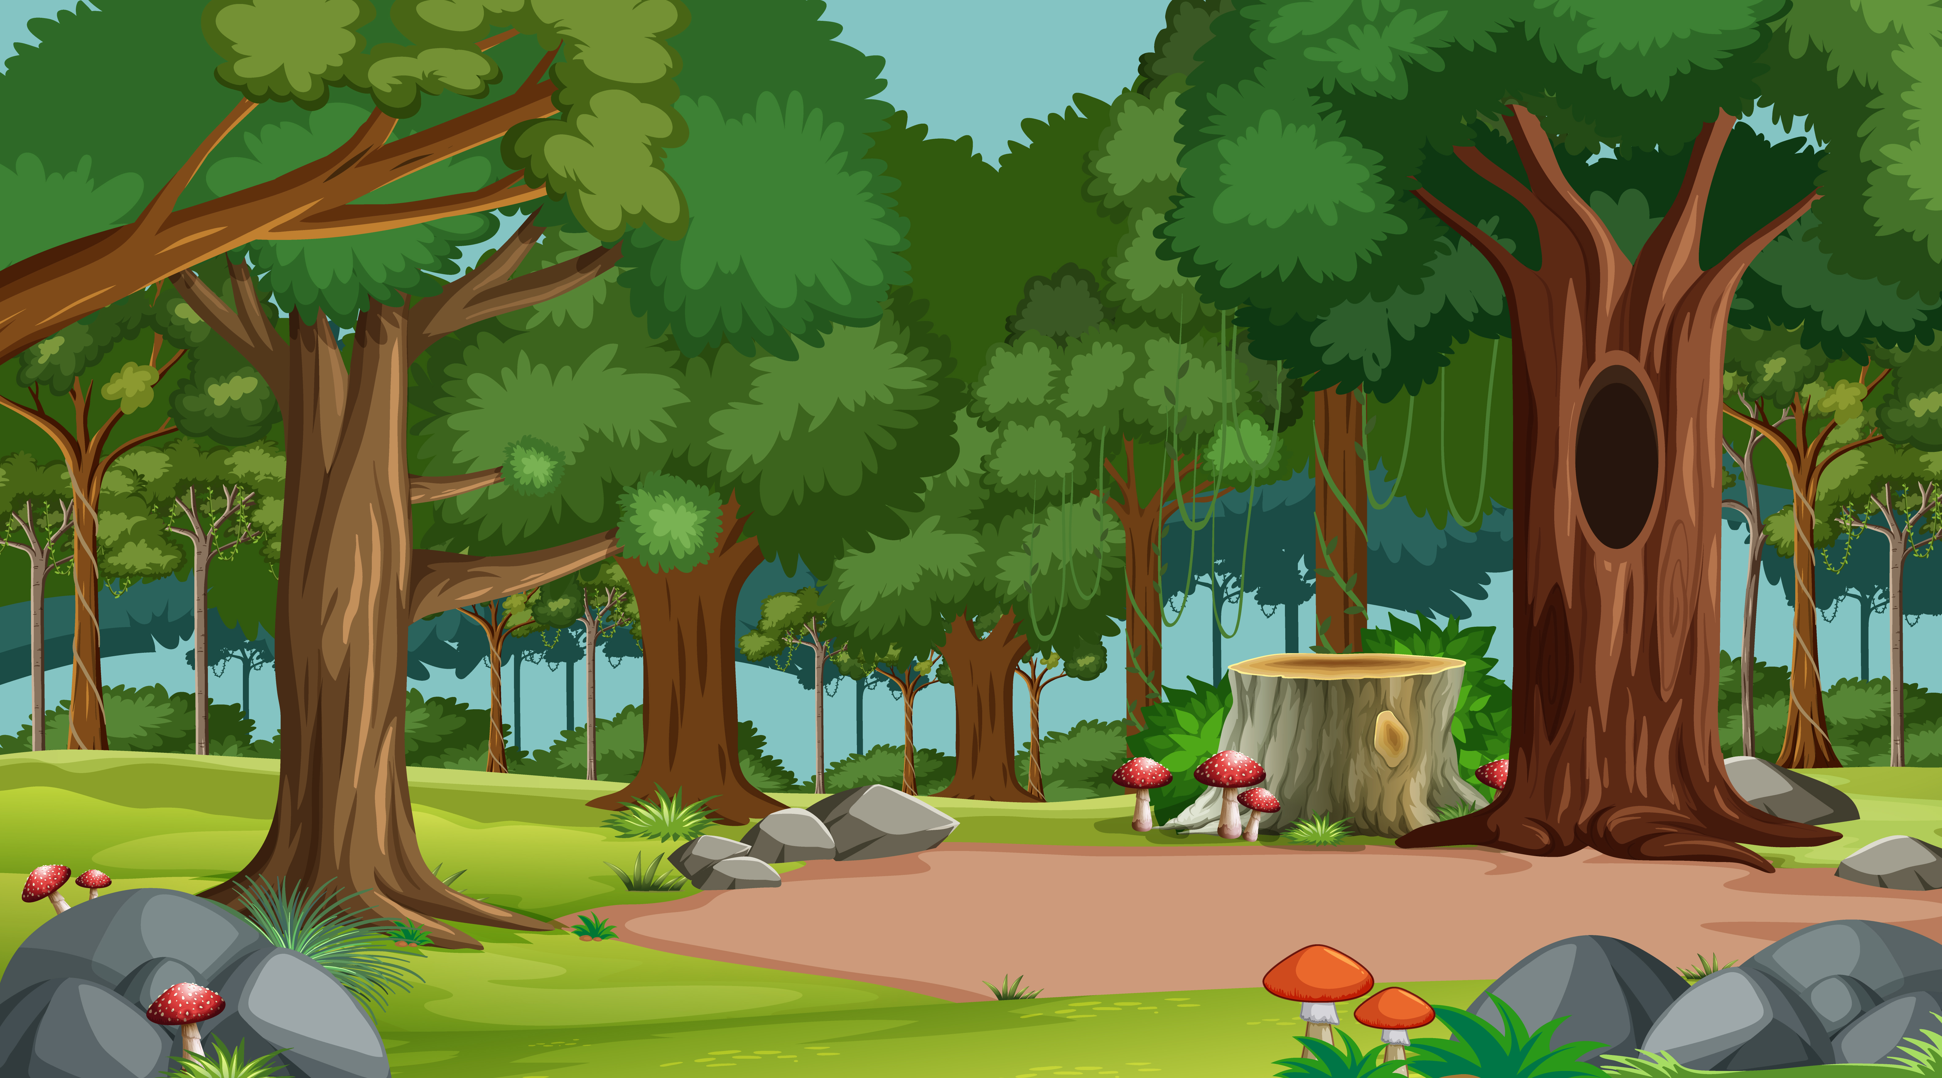

Điều lạ mà cô bé Ma-ri-a quan sát được khi gia nhân bưng trà lên là gì?
Hồi cô 6 tuổi, có lần, gia đình tổ chức bữa tiệc. Cô bé nhận thấy một điều lạ: Mỗi lần gia nhân bưng trà lên, tách đựng trà thoạt đầu trượt trong đĩa. Nhưng khi nước trà rót ra đĩa thì những tách trà kia bỗng nhiên dừng chuyển động, cứ như bị cái gì đó ngăn lại.
Điều lạ mà cô bé Ma-ri-a quan sát được khi gia nhân bưng trà lên là: tách đựng trà thoạt đầu trượt trong đĩa. Nhưng khi nước trà rót ra đĩa thì những tách trà đỏ bỗng nhiên dừng chuyển động.

Slide 10


Tìm trong bài đọc các thông tin về việc làm thí nghiệm của Ma-ri-a.
TT | Địa điểm, dụng cụ, mục đích làm thí nghiệm
1 | Địa điểm làm thí nghiệm: bếp
2 | Dụng cụ làm thí nghiệm: bộ đồ trà
3 | Mục đích làm thí nghiệm: để lí giải hiện tượng tại sao khi nước trà rớt ra đĩa thì những tách trà bỗng nhiên dừng chuyển động.

Slide 11

Câu trả lời Ma-ri-a tìm được sau khi làm thí nghiệm là gì?
Cô bé vào bếp, lấy một bộ đồ trà ra và tự mình làm đi làm lại thí nghiệm. Cuối cùng cô cũng hiểu ra: Khi giữa tách trà và đĩa có một chút nước thì tách trà sẽ đứng yên. Lúc ấy, Ma-ri-a chợt thấy cha đang vào bếp. Cô liền nói với cha phát hiện của mình. Cha cô hết sức vui mừng. Ông nâng bổng cô con gái nhỏ lên vai, đi thẳng ra phòng khách, hân hoan nói: “Đây sẽ là giáo sư đời thứ bảy của gia tộc tôi!”.
Khi giữa tách trà và đĩa có một chút nước thì tách trà sẽ đứng yên.

Slide 12
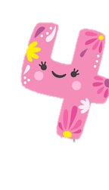
Câu nói của người cha: "Đây sẽ là giáo sư đời thứ bảy của gia tộc tôi!" thể hiện điều gì?
Đây là câu khen ngợi Ma-ri-a của người cha.
Đây là câu nói người cha đánh giá cao khả năng nghiên cứu của Ma-ni-a.
Đây là câu dự đoán của người cha về cô con gái giỏi giang của mình có khả năng phát huy truyền thống của gia tộc.
Đây là câu nói đầy tự hảo của người cha về cô con gái giỏi giang của mình.

Slide 13

Nêu cảm nghĩ của em về nhân vật Ma-ri-a.
Tớ rất thích nhân vật Ma-ri-a vì cô ấy là người say mê nghiên cứu khoa học.
Tớ rất thích Ma-ri-a vì Ma-ri-a có nhiều điểm giống tớ thích quan sát, thích chia sẻ với bố

Slide 14

Theo em, nội dung chính của bài đọc là gì?
Bài đọc kể về câu chuyện thuở bé của Ma-ri-a. Cô rất thông minh khi đã phát hiện ra những điều mới lạ. Chính nhờ sự thông minh đó mà sau này Ma-ri-a trở thành giáo sư nhiều trường đại học danh tiếng của Mỹ và vinh dự được tặng Giải thưởng Nô-ben Vật lí.

Slide 15


Luyện đọc lại

Slide 16
Ma-ri-a sinh ra trong một gia đình sáu đời có người là giáo sư đại học. Cô bé rất thích quan sát. Hồi cô 6 tuổi, có lần, gia đình tổ chức bữa tiệc. Cô bé nhận thấy một điều lạ: Mỗi lần gia nhân bưng trà lên, tách đựng trà thoạt đầu trượt trong đĩa. Nhưng khi nước trà rót ra đĩa thì những tách trà kia bỗng nhiên dừng chuyển động, cứ như bị cái gì đó ngăn lại. Ma-ri-a nghĩ mãi mà vẫn không hiểu vì sao. Thế là cô lặng lẽ rời khỏi phòng khách.
Cô bé vào bếp, lấy một bộ đồ trà ra và tự mình làm đi làm lại thí nghiệm. Cuối cùng cô cũng hiểu ra: Khi giữa tách trà và đĩa có một chút nước thì tách trà sẽ đứng yên. Lúc ấy, Ma-ri-a chợt thấy cha đang vào bếp. Cô liền nói với cha phát hiện của mình. Cha cô hết sức vui mừng. Ông nâng bổng cô con gái nhỏ lên vai, đi thẳng ra phòng khách, hân hoan nói: “Đây sẽ là giáo sư đời thứ bảy của gia tộc tôi!”.
Về sau, Ma-ri-a trở thành giáo sư nhiều trường đại học danh tiếng của Mỹ. Năm 1963, bà vinh dự được tặng Giải thưởng Nô-ben Vật lí.
(Theo Gương hiếu học của 100 danh nhân đoạt giải Nô-ben)

Slide 17


Tiêu chí đánh giá

